Slide 1

Escuela Primaria Venustiano Carranza
Protección de sus datos y su privacidad
Presentación del Grupo A

Slide 2
Objetivos
Dar a conocer la protección datos y privacidad

Slide 3

Proteja sus dispositivos informáticos
Pasos a seguir para proteger sus dispositivos informáticos contra intrusos:
01
Mantener el firewall encendido
El firewall debe estar activado y actualizado para evitar que los hackers accedan a sus datos personales o empresariales.
02
Utilizar antivirus y antispyware
Descargar software de sitios web confiables para evitar obtener spyware. Software antivirus para analizar su computadora y correo electrónico entrante para detectar virus y eliminarlos.
Para proteger su computadora y sus datos descargue e instale periódicamente parches y actualizaciones de seguridad del software del sistema operativo.
03
Administrar su sistema operativo

Slide 4
¿Qué es la encriptación?
Proceso de conversión de la información a un formato que una parte no autorizada vea o acceda al contenido.
Solo una persona de confianza autorizada con la contraseña o clave secreta puede descifrar los datos y acceder a ellos en su formato original.
Existe el sistema de encriptación de archivos (EFS, Encrypting File System) es una característica de Windows que permite encriptar datos.
El EFS está directamente vinculado a una cuenta de usuario determinada. Solo el usuario que cifró los datos puede acceder a estos una vez encriptados con el EFS. Para encriptar datos con EFS en todas las versiones de Windows, siga estos pasos:

Slide 5
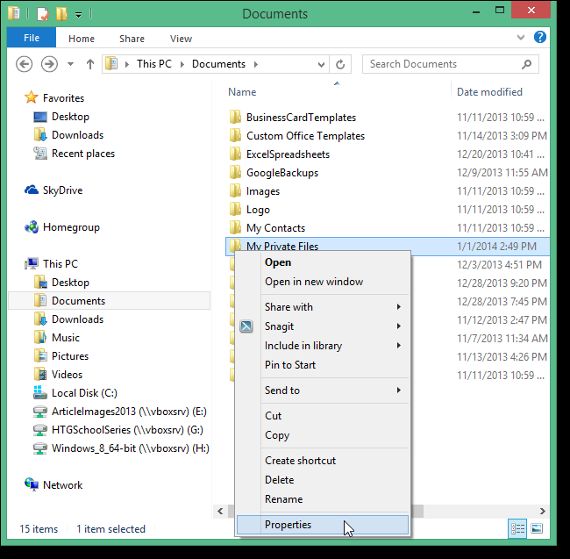
Para encriptar datos con EFS en todas las versiones de Windows, siga estos pasos:
Paso 1: Seleccione uno o más archivos o carpetas.
Paso 2: Haga clic derecho en los datos y seleccione en Propiedades.

Slide 6
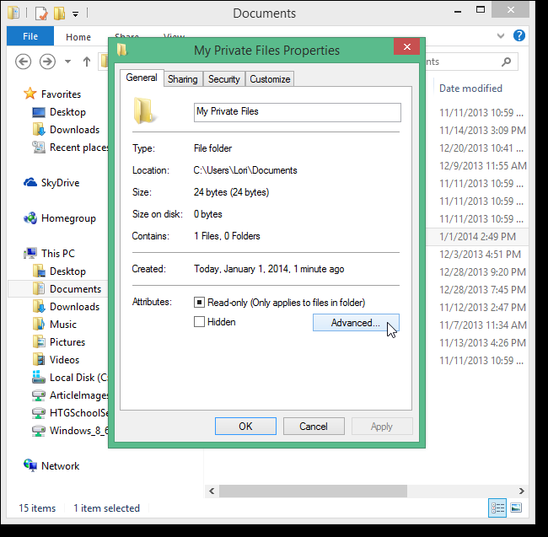
Para encriptar datos con EFS en todas las versiones de Windows, siga estos pasos:
Paso 3: Haga clic en Opciones avanzadas.

Slide 7
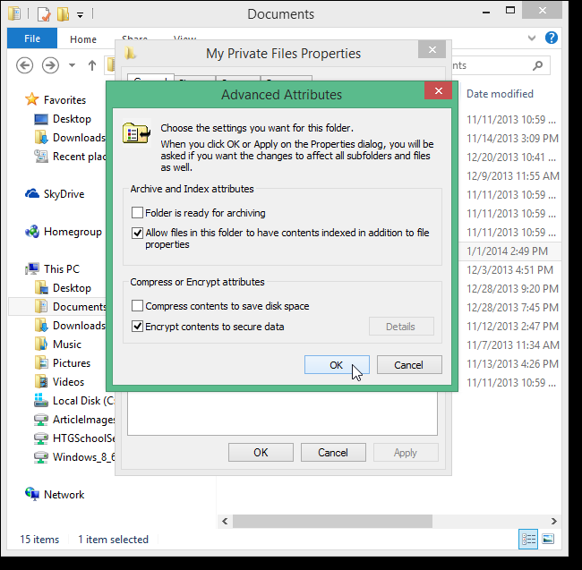
Para encriptar datos con EFS en todas las versiones de Windows, siga estos pasos:
Paso 4: Seleccione la casilla de verificación Encriptar contenido para proteger datos.

Slide 8
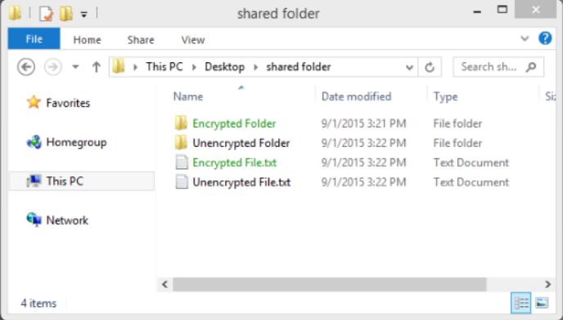
Para encriptar datos con EFS en todas las versiones de Windows, siga estos pasos:
Paso 5: Las carpetas y los archivos encriptados con el EFS se muestran en verde, como se muestra en la ilustración.

